Slide 1
Инструкция для родителей
(законных представителей) по подаче заявлений в 1 класс электронным способом
Подача заявления через Единую региональную информационную систему образования
Кировской области
2023 г.

Slide 2
Авторизация в системе
Для работы в системе подачи заявлений на зачисление в общеобразовательную организацию (далее – организация) запустите интернет браузер и перейдите по адресу https://statements.43edu.ru
На экране отобразится стартовая страница системы, для осуществления авторизации в системе нажмите «Войти через 43EDU.RU»

Slide 3
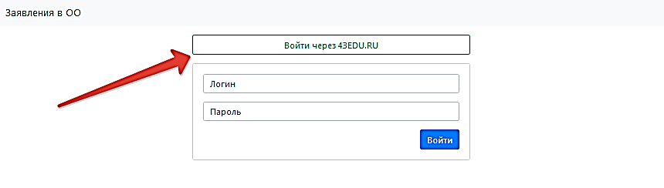
Авторизация в системе

Slide 4
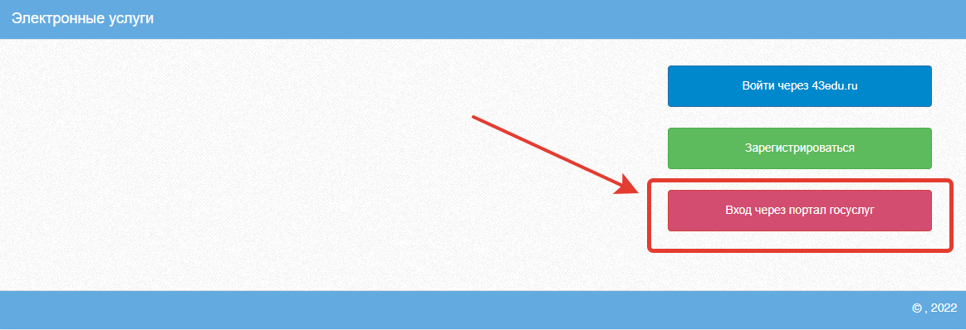
Авторизация в системе
После перенаправления на страницу авторизации возможны три способа подачи заявления:
Способ 1. С использованием кнопки «Вход через портал Госуслуг» при наличии подтвержденной учетной записи на ЕПГУ

Slide 5
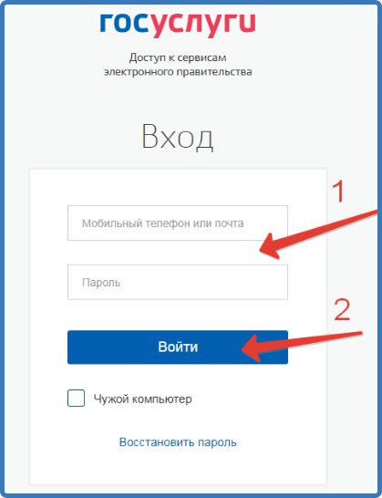
Авторизация в системе
Используйте логин
и пароль от портала
Госуслуг

Slide 6
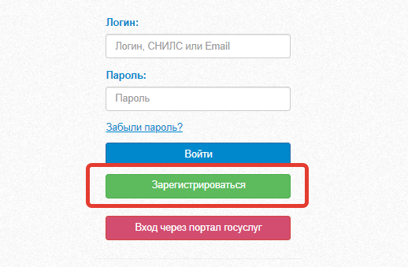
Авторизация в системе
Способ 2. С помощью регистрации в единой региональной информационной системе образования Кировской области (ЕРИСО КО) при нажатии кнопки «Зарегистрироваться»

Slide 7
Авторизация в системе
При регистрации заполнить все поля и нажать кнопку «Зарегистрироваться». После регистрации необходимо подтвердить регистрацию в указанной при регистрации электронной почте. Повторно войти на страницу подачи заявления https://statements.43edu.ru
(все действия необходимо производить в одном браузере)

Slide 8
Авторизация в системе
Способ 3. Если у родителя (законного представителя) имеются дети, обучающиеся в образовательной организации, можно использовать вход через Личный кабинет родителя (законного представителя) на https://one.43edu.ru. Далее выбрать иконку «Заявления в ОО».

Slide 9
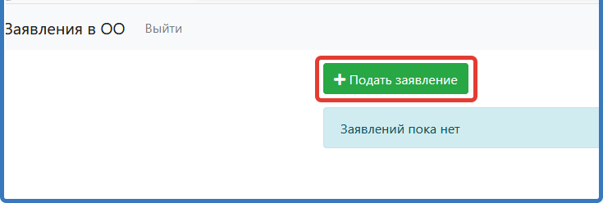
Подача заявления
После успешного прохождения авторизации пользователю будет возможность подачи заявления, для этого нажмите на кнопку «Подать заявление»

Slide 10
Подача заявления
Заполните поля открывшейся формы «Зачисление детей в общеобразовательные организации».
В поле «Тип заявления» предоставлен выбор варианта зачисления.
зачисление в первый класс, для зачисления в 1-й класс следующего учебного года (данный вариант используется для родителей будущих первоклассников);
зачисление в десятый класс, для зачисления в 10-й класс следующего учебного года;
зачисление, для зачисления в классы текущего учебного года.

Slide 11
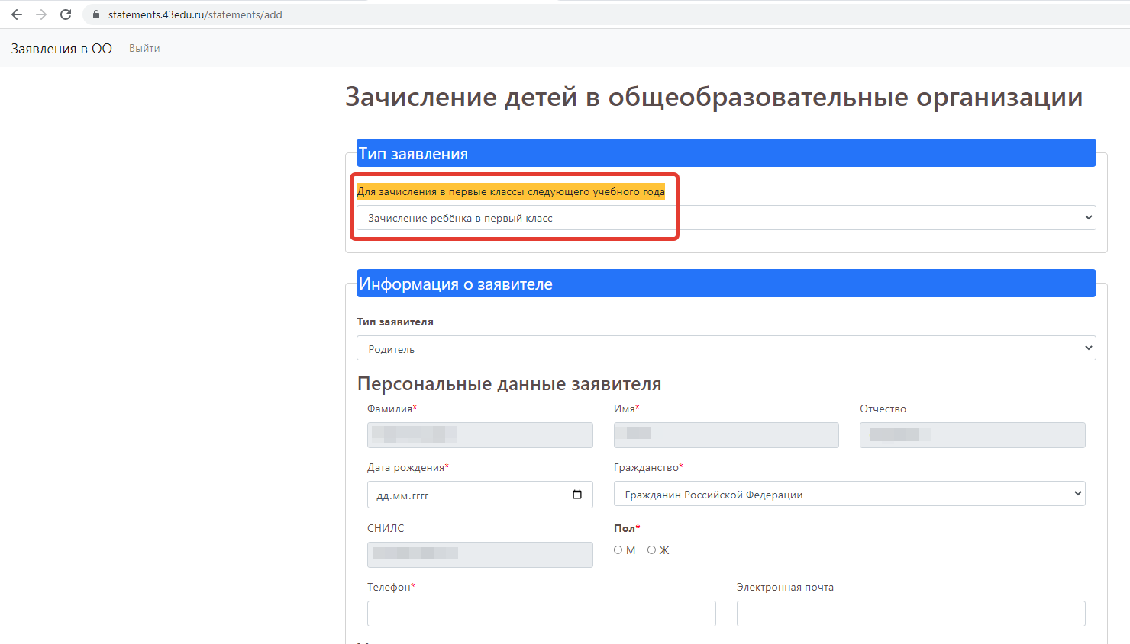
Подача заявления

Slide 12
Подача заявления
Далее необходимо заполнить блок персональных данных заявителя, указав следующую информацию:
Тип заявителя – значение выбирается из списка;
ФИО заявителя – принимается по данным указанным при регистрации или пришедшим с портала Госуслуг;
Дата рождения – заполняется вручную;
Гражданство – принимается значение из справочника;
СНИЛС – принимается по данным указанным при регистрации или пришедшим с портала Госуслуг и является уникальным идентификатором пользователя в Системе;
Контактные данные заявителя – необходимы для осуществления обратной связи с заявителем;
Блок данных «Удостоверение личности заявителя» - вносится в соответствии с данными соответствующего документа;
Блок данных «Адрес» - включает в себя тип регистрации, адрес регистрации и адрес фактического проживания.

Slide 13
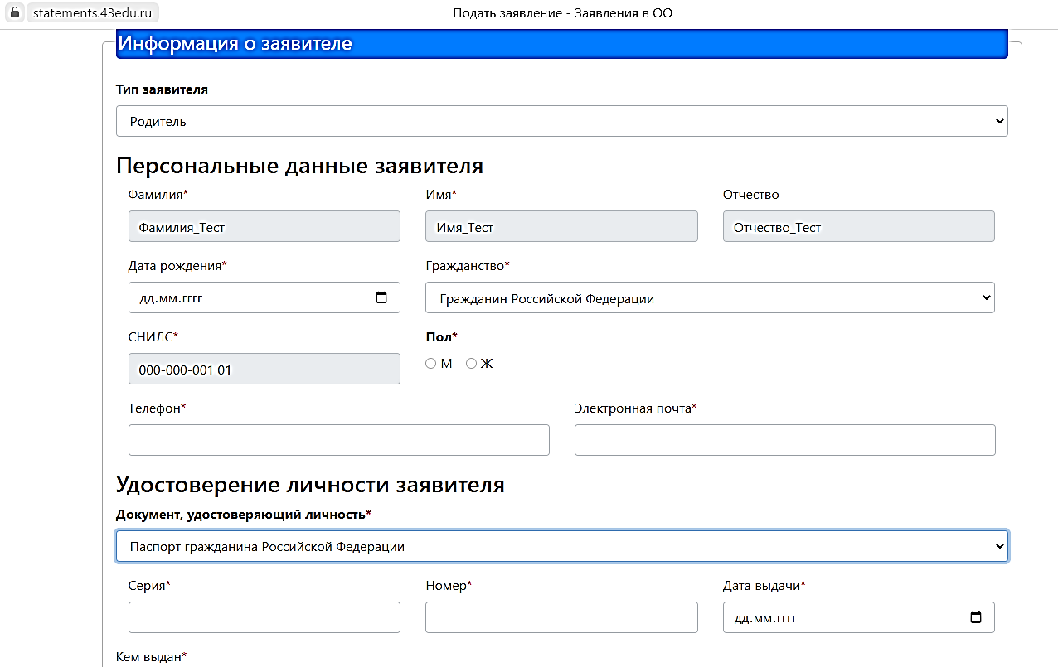
Подача заявления

Slide 14
Подача заявления
Адрес регистрации ребенка и заявителя вносится в формате ФИАС и только из выпадающего списка: область, городской округ/район, населенный пункт, улица, дом. Квартиру вносить не надо.
При вводе адреса ФИАС вводится ключевое слово, которое вызывает раскрывающийся список. Так, например, для территорий города Кирова ключевое слово «Киров» вводится 3 раза – для области, городского округа и собственно города. Ввод ключевого слова обязателен через запятую с пробелом.
Пример корректно введенного адреса:
«обл Кировская, г.о. город Киров, г Киров, ул Пролетарская, д. 3»

Slide 15
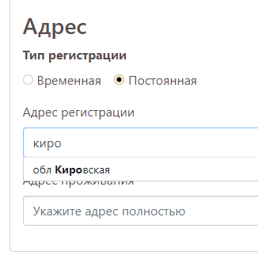
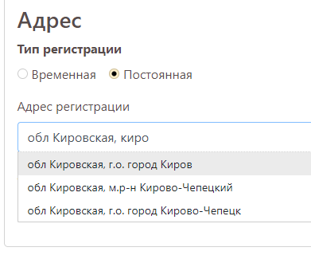
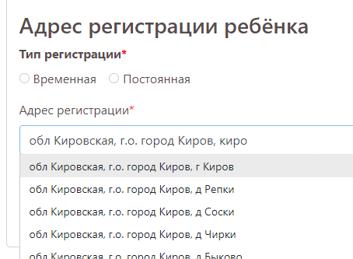
Подача заявления

Slide 16
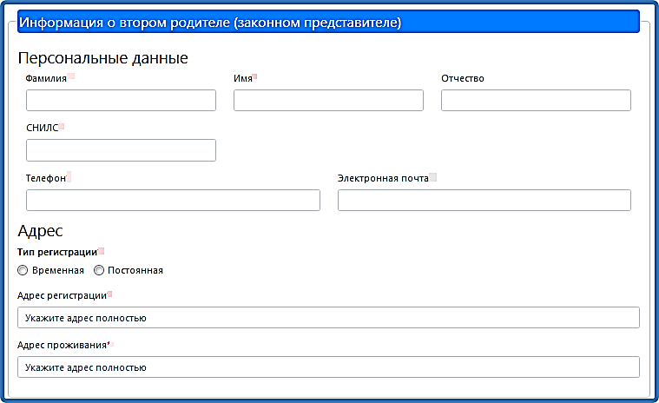
Подача заявления
При желании в заявление могут быть внесены данные второго родителя (законного представителя)

Slide 17
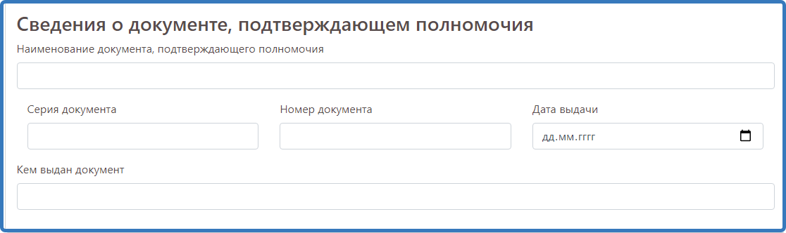
Подача заявления
Если заявление подается от законного представителя или лица, действующего от имени законного представителя, то при формировании заявления необходимо заполнить блок данных «Сведения о документе, подтверждающем полномочия»

Slide 18
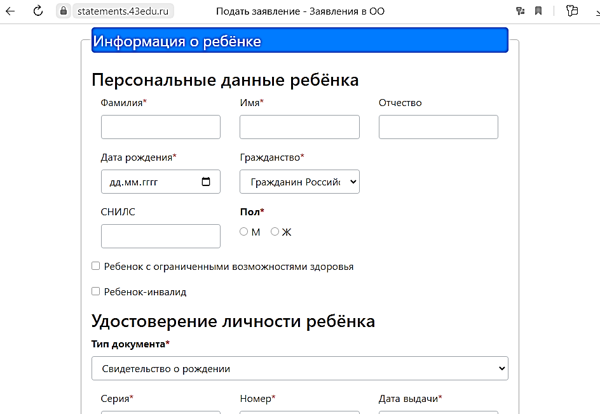
Подача заявления
Далее необходимо заполнить блок данных «Информация о ребёнке»

Slide 19
Подача заявления
В поле «Муниципалитет» необходимо выбрать муниципальное образование (городской округ), в котором расположена желаемая образовательная организация.
В поле «Общеобразовательная организация» необходимо выбрать желаемую образовательную организацию, в которую будет направлено ваше заявление).
Поле «Язык образования» по умолчанию принимает значение «Русский язык».
При потребности в обучении ребенка, по адаптированной образовательной программе укажите это в соответствующем поле.
В поле «Комментарий» может быть указана дополнительная информация для образовательной организации.
(Поля, отмеченные красной звездочкой, обязательны к заполнению)

Slide 20
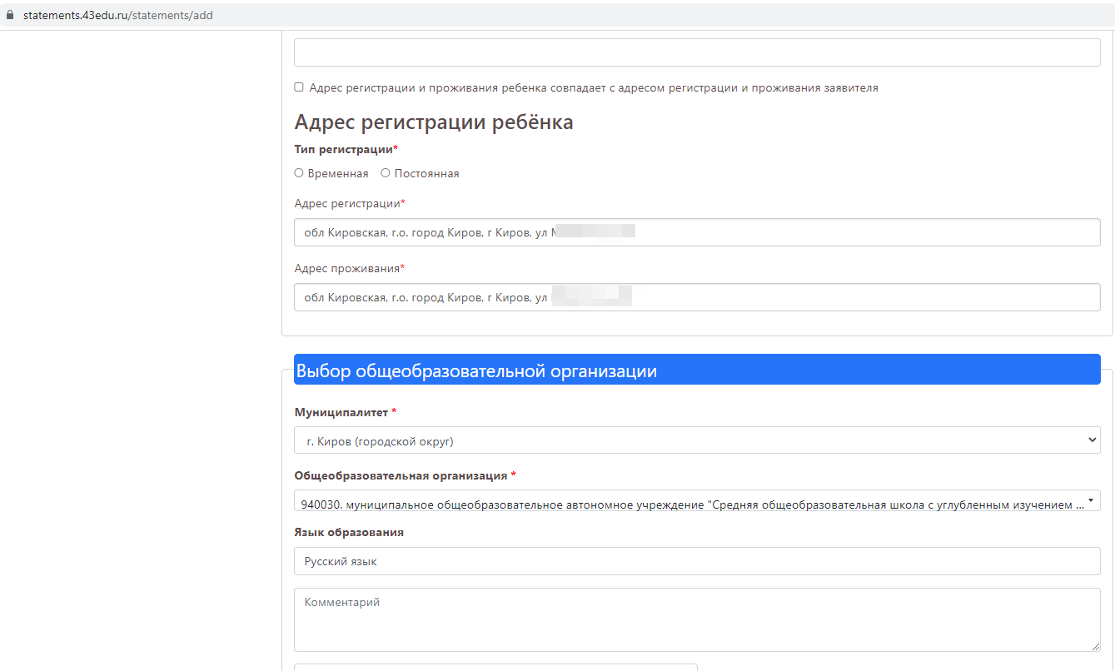
Подача заявления

Slide 21
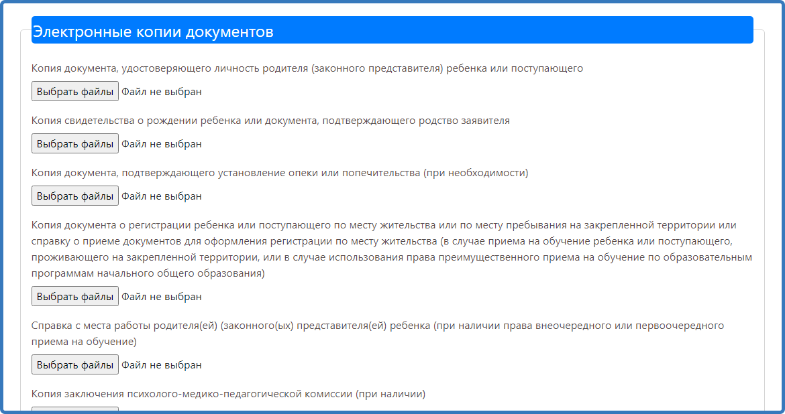
Подача заявления
После заполнения всех полей формы, можно прикрепить электронные копии документов (необходимые документы могут быть предоставлены при личном визите в образовательную организацию)

Slide 22
Подача заявления
Для завершения формирования заявления, необходимо нажать на кнопку «Сохранить».
Данное действие переводит заявление в статус «Черновик». Заявления в статусе «Черновик» доступны для просмотра и редактирования. Заявление не считается поданным.
Для завершения подачи заявления подпишите его, нажав на соответствующую кнопку «Подписать».
В таком случае заявление считается поданным и доступно только для просмотра информации (редактировать нельзя).

Slide 23
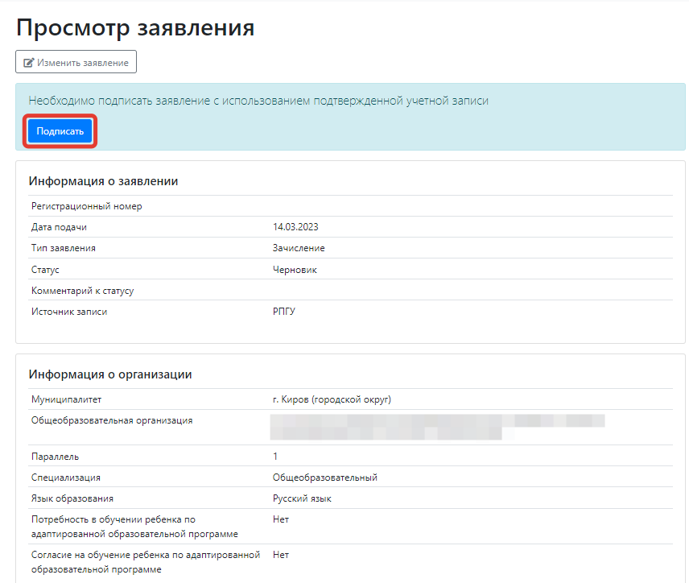
Подача заявления

Slide 24
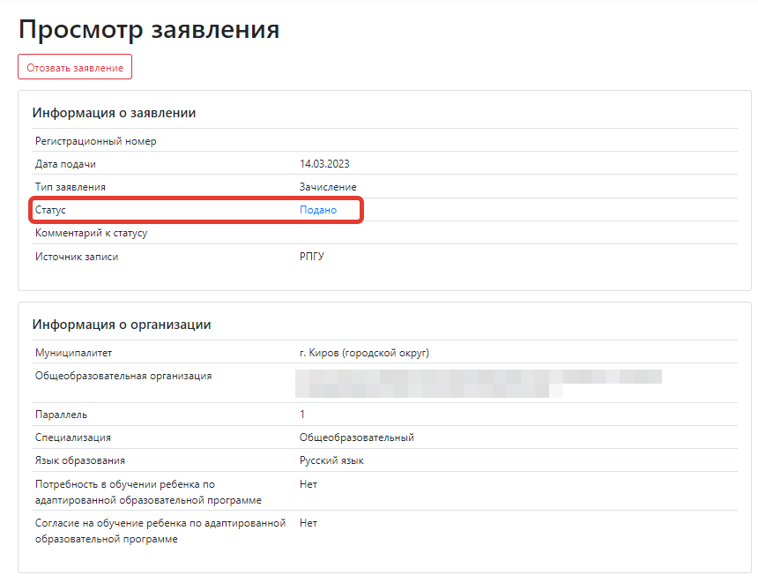
Подача заявления

Slide 25
Подача заявления
ВНИМАНИЕ!
После подачи заявления необходимо отслеживать изменения статусов Вашего заявления в Личном кабинете по адресу https://statements.43edu.ru.
Телефоны горячей линии технической поддержки:
8-922-949-99-54
8-922-948-50-12
8-922-963-78-52
8-922-963-35-63
Электронная почта: ikt_coko@e-kirov.ru

